Slide 1
Trabajando con patrón de diapositiva
Sesión 05 PowerPoint

Slide 2
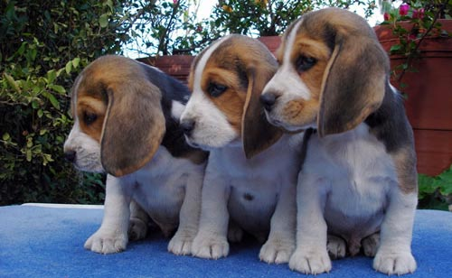
cachorros

